Slide 1
Parallelgebonden Boeket

Slide 2
Parallel gebonden boeket

Slide 3
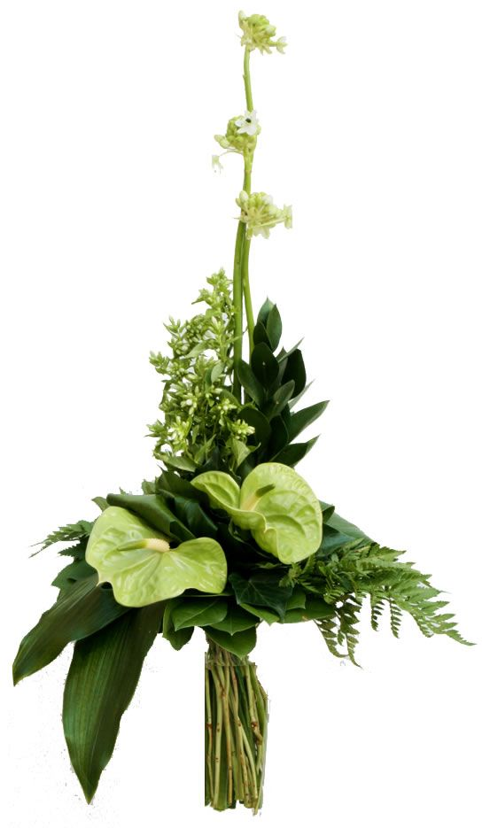
Parallel gebonden boeket

Slide 4
Parallel gebonden boeket

